Slide 1
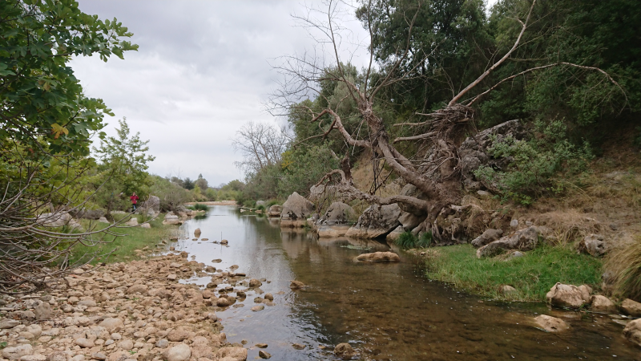
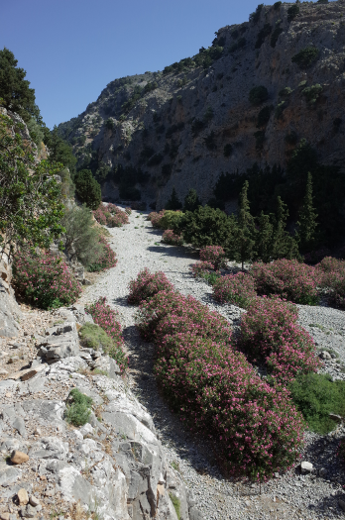


Donáška, transport, depozice a geomorfologická funkce říčního dřeva v mediteránních tocích
Tomáš Galia
Katedra fyzické geografie a geoekologie
Ostravská univerzita

Slide 2
Kde pracuji?
Katedra fyzické geografie a geoekologie, Přírodovědecká fakulta Ostravské univerzity (17 pedagogů, 10 doktorandů)
Svahové deformace (prof. T. Pánek)
Fluviální geomorfologie (doc. J. Hradecký)
Dendrogeomorfologie (doc. K. Šilhán)
Kartografie a geoinformatika (dr. J. Miklín)
Studijní obory:
Fyzická geografie a geoekologie (Bc.+Mgr.), Ochrana a tvorba krajiny (Bc+Mgr.), Kartografie a geoinformatika (Bc.), Modelování v environmentální geografii (Mgr.), Environmentální geografie (Ph.D.)

Slide 3
Kdo jsem?
Odborný asistent na KFGG PřF OU (fluviální geomorfologie, modelování transportu sedimentů, hydrologie)
*22. 3. 1985
Masarykovo gymnázium v Příboře (2000 – 2004)
Mgr. – Přírodovědecká fakulta Ostravské univerzity (Fyzická geografie a geoekologie) (2004 – 2009)
Ph.D. – Přírodovědecká fakulta Ostravské univerzity (Environmentální geografie) (2009 – 2012)
RNDr. – Přírodovědecká fakulta Ostravské univerzity (Fyzická geografie a geoekologie) (2013)
2012 - vědecký pracovník na Katedře fyzické geografie a geoekologie PřF OU
2013 - odborný asistent na KFG OU
h-index 8, WOS cca 30 článků (2/2019)

Slide 4
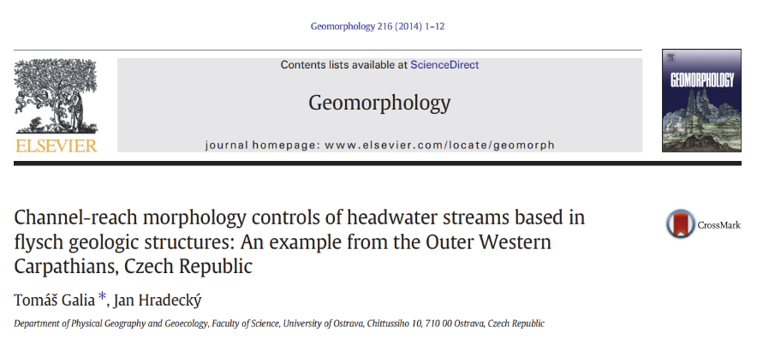
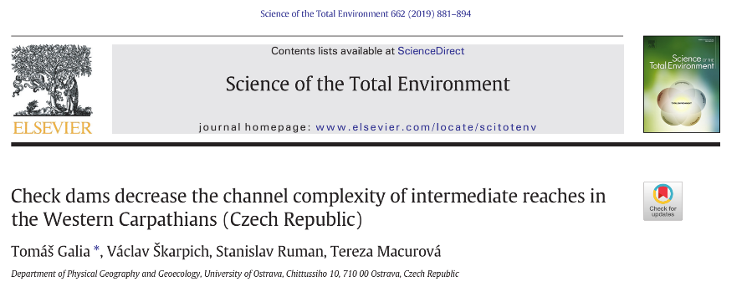
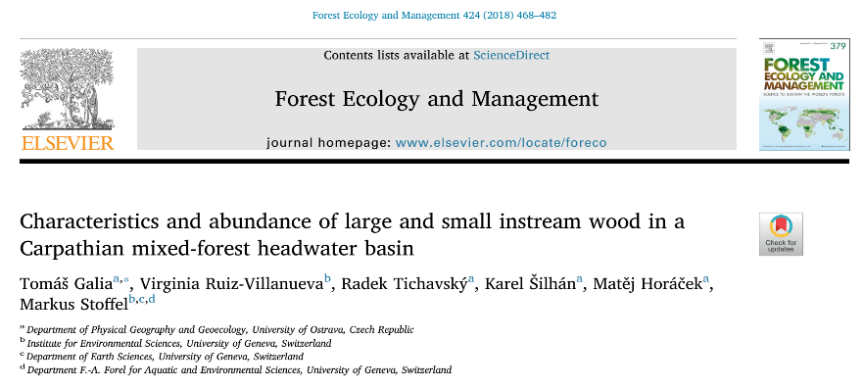
Kdo jsem?

Slide 5
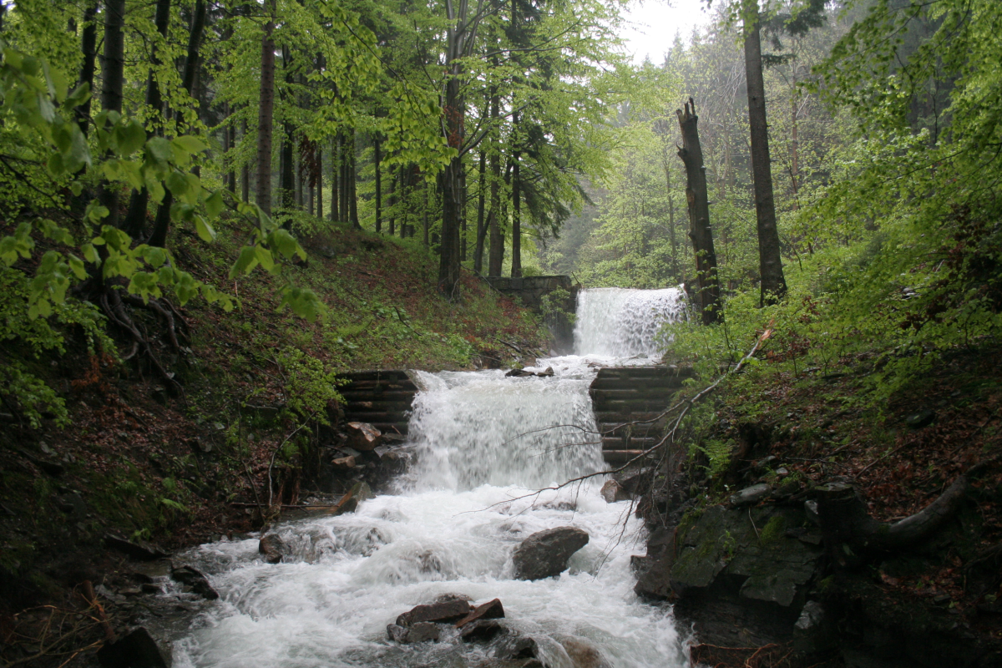
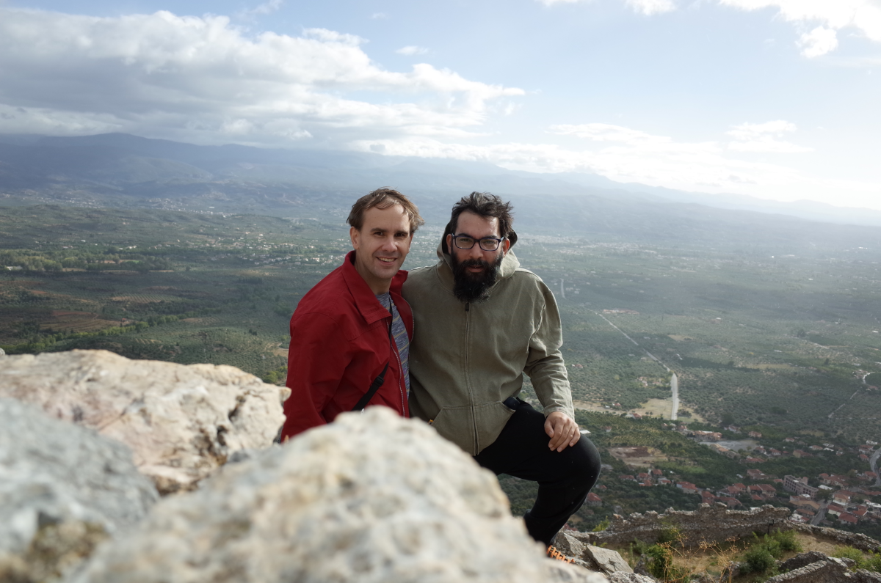
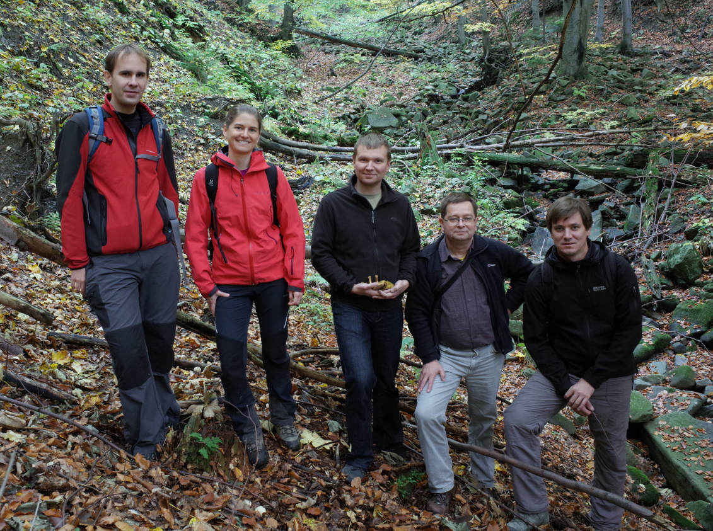
Jak se měnila témata výzkumu…
Terénní exkurze říjen 2015
Terénní rekognoskace povodí Evrotas, říjen 2017
Květnová povodeň 2010
Malá Ráztoka (2 km²; 4 m³/s)

Slide 6
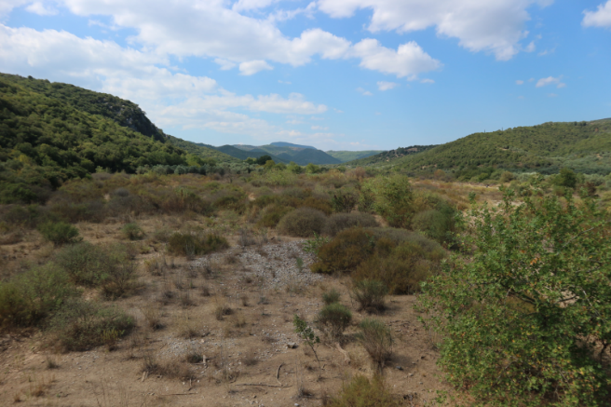
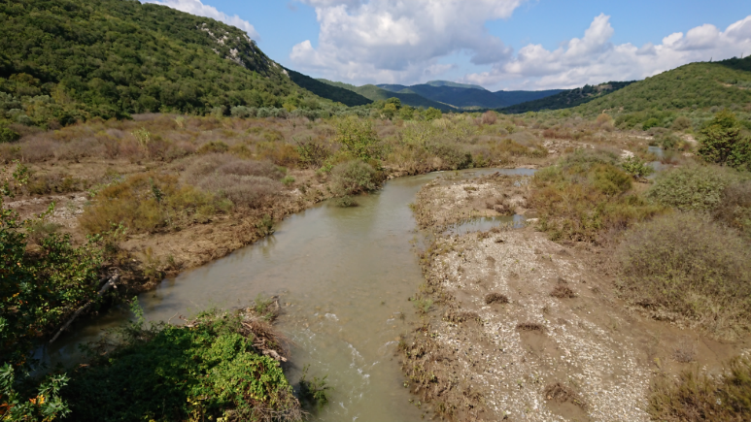
Specifika středomořských toků
Často pouze občasně nebo periodicky protékané toky (ephemeral/intermittent/non-perennial streams)
Výskyt přívalových povodní (zimní období)
Krajina i vodní toky intenzivně využívány člověkem tisíce let
Značná zranitelnost vůči klimatické změně a nárůstu antropoprese
Velice cenné z pohledu ekologie, specifické biotopy

Slide 7
Specifika středomořských toků
Z hlediska říčního dřeva
Prakticky neprobádané (mimo efektu lesních požárů na donášku a funkci říčního dřeva – malá povodí v Portugalsku)
Velice málo studií ze semiaridních oblastí v rámci celého světa (Austrálie, Jihoafrická republika, Namibie, USA)
Přitom říční dřevo
Je cenné z ekologického hlediska (heterogenita stanovišť, úkryty, potrava)
Může vykonávat geomorfologickou funkci (ukládání sedimentů, eroze)
Může být rizikové z hlediska povodňových události (flash floods) https://www.youtube.com/watch?v=GH9zioEww7c
LW = large wood = 1 m x 0.1 m
Je tedy přirozenou součástí fluviálních geosystémů v zalesněných povodích

Slide 8
Krátké příběhy ze Středomoří
Distribuce říčního dřeva (LW) a artefakty velké povodně v roce 2000 v efemerfně protékaném kaňonu JZ Kréty (6/2017)
Predikce výskytu říčního dřeva v efemerfních a periodicky protékaných tocích horského pohoří západní Kréty (6/2018)
Source-to-sinks toky říčního dřeva v sezónně protékané řece Evrotas, Pelopones a jejich potenciální vliv na endemické rybí druhy (9/2018)

Slide 9
1) Distribuce říčního dřeva v kaňonu a artefakty velké povodně
Předmět (úvodního) výzkumu:
Jaké množství říčního dřeva se nachází v efemerfních tocích semiaridního středomořského klimatu?
Plní zde říční dřevo nějakou geomorfologickou funkci?
S jakou frekvencí dochází k transportu dřeva v tomto toku?
Jaká je residenční doba říčního dřeva v těchto klimatických podmínkách (čas od úmrtí stromu po jeho totální rozklad)?

Slide 10
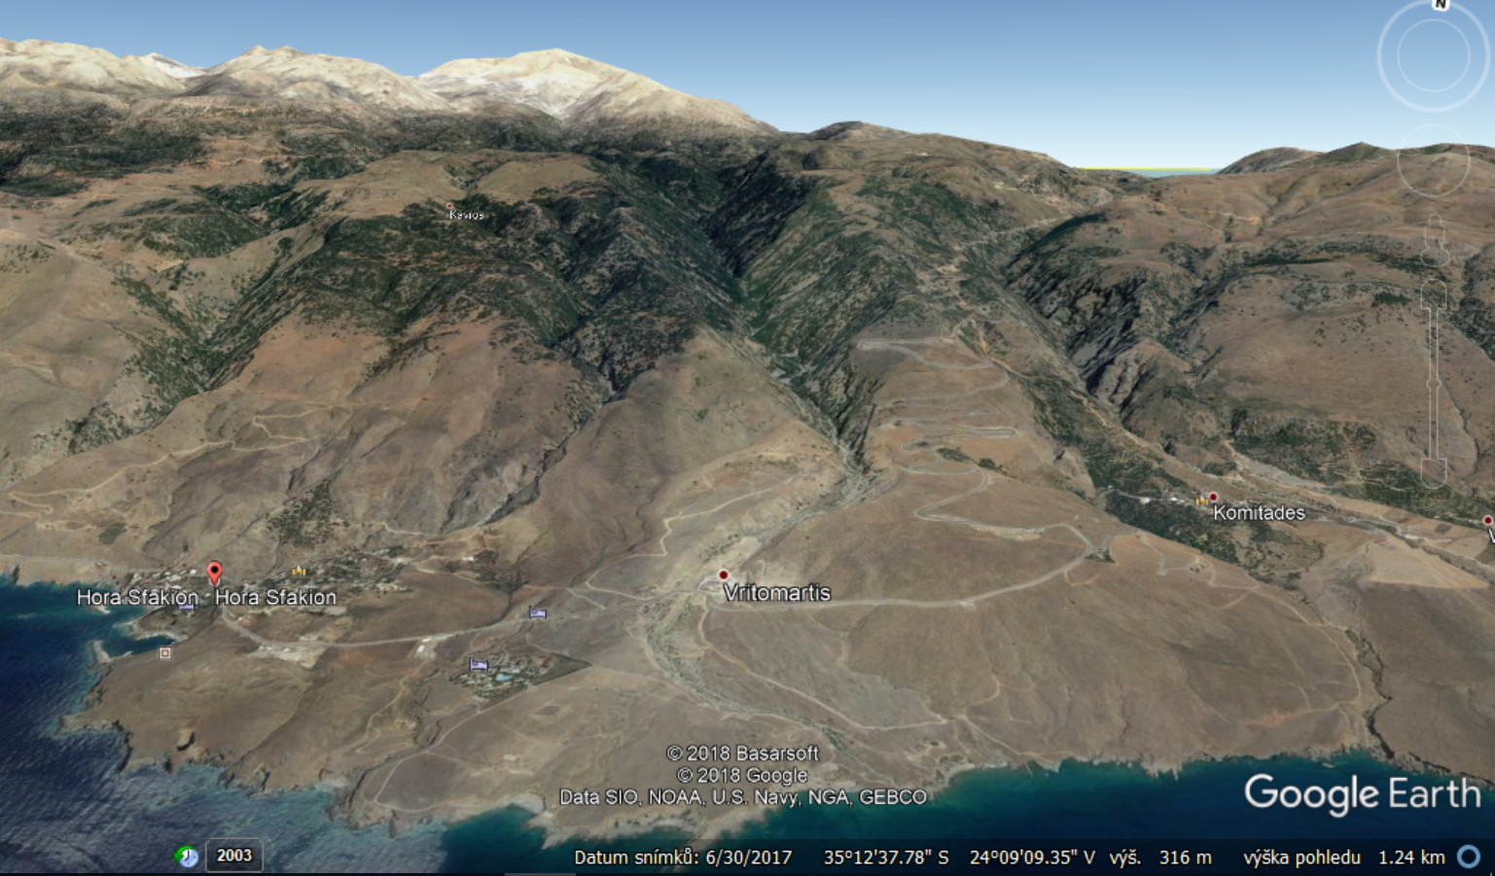
1) Distribuce říčního dřeva v kaňonu a artefakty velké povodně
Studované území
4 km dlouhý úsek rokle Sfakiano

Slide 11
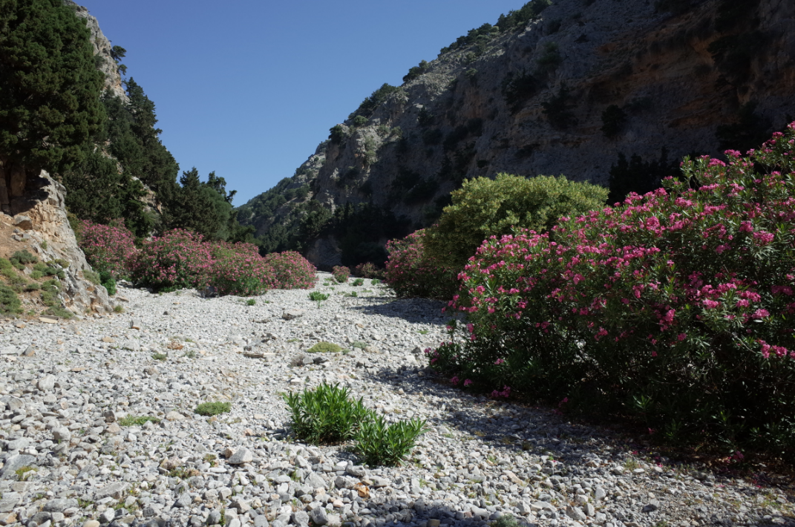
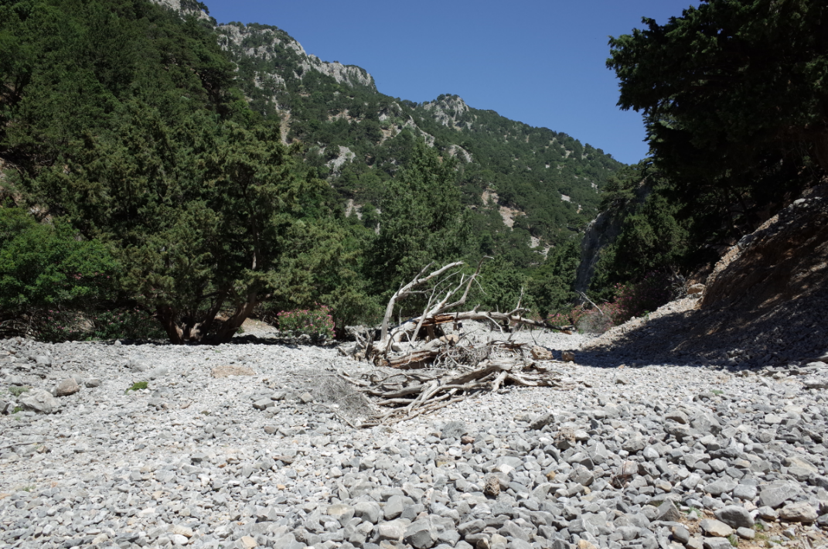
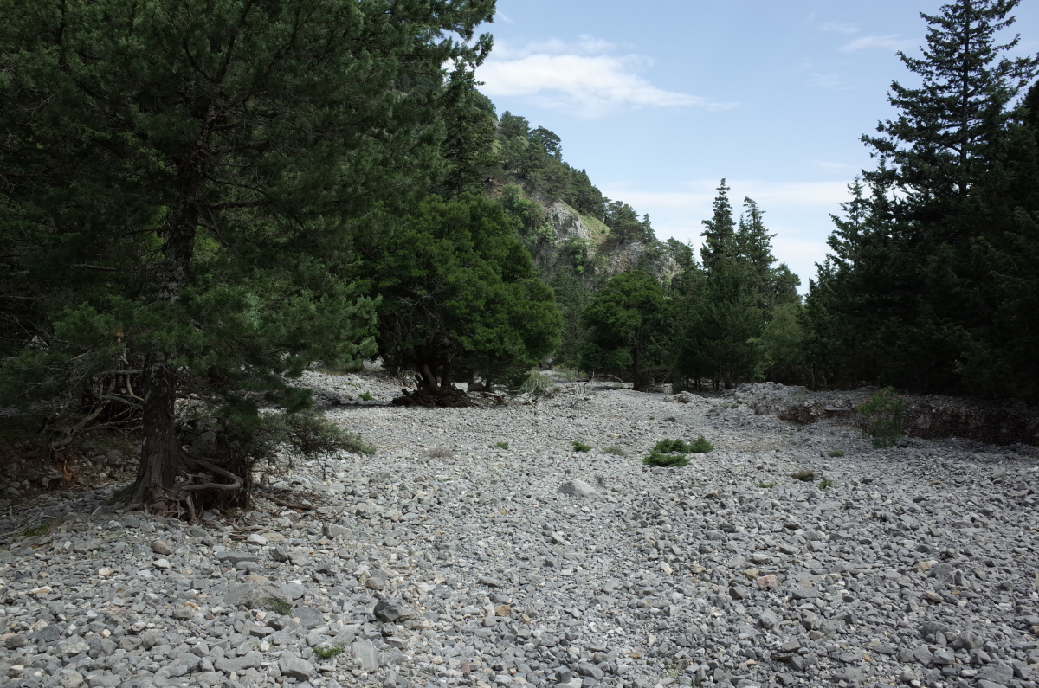
1) Distribuce říčního dřeva v kaňonu a artefakty velké povodně
Studované území
4 km dlouhý úsek rokle Sfakiano

Slide 12
1) Distribuce říčního dřeva v kaňonu a artefakty velké povodně
Metody
Inventarizace veškerého říčního dřeva v aktivním údolním dně
Měření geometrických parametrů aktivního údolního dna v 50m intervalech
Mapování stromové vegetace z leteckých snímků
Datování kusů říčního dřeva dendrochronologií ☹

Slide 13
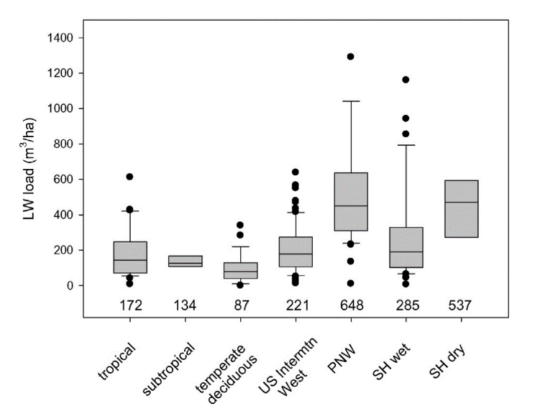
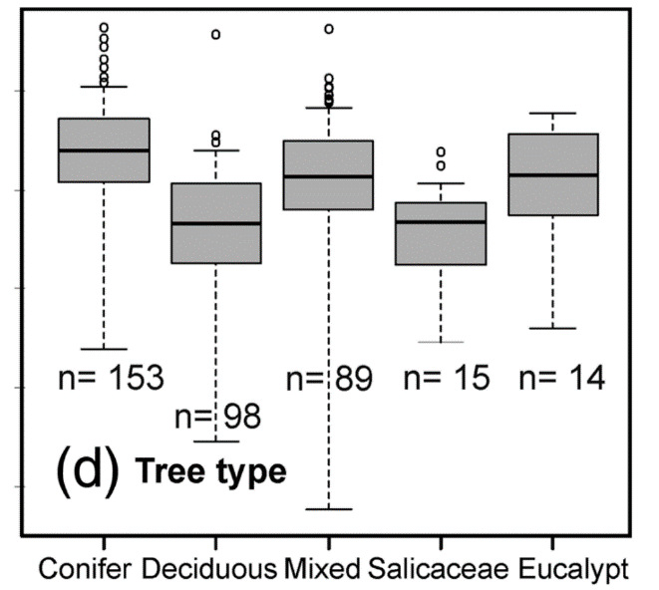
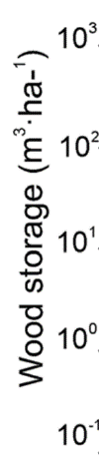
1) Distribuce říčního dřeva v kaňonu a artefakty velké povodně
Zjištěné množství říčního dřeva
795 kusů (86 % cypříše)
19,6 kusů na 100 m délky
14,3 m³ na hektar plochy aktivního údolního dna
Wohl, 2017
Ruiz-Villanueva et al., 2016

Slide 14
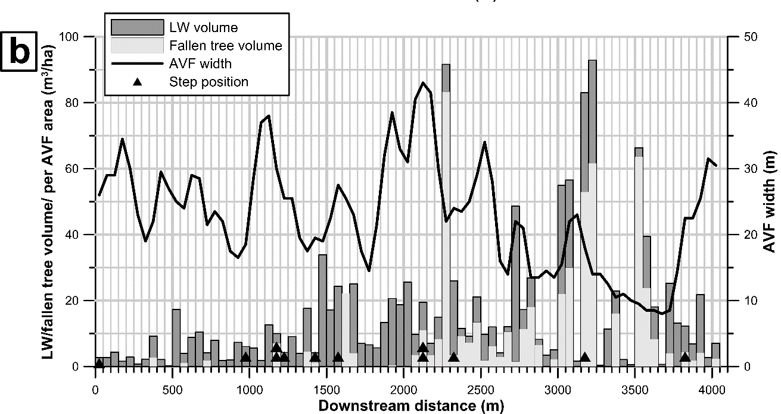
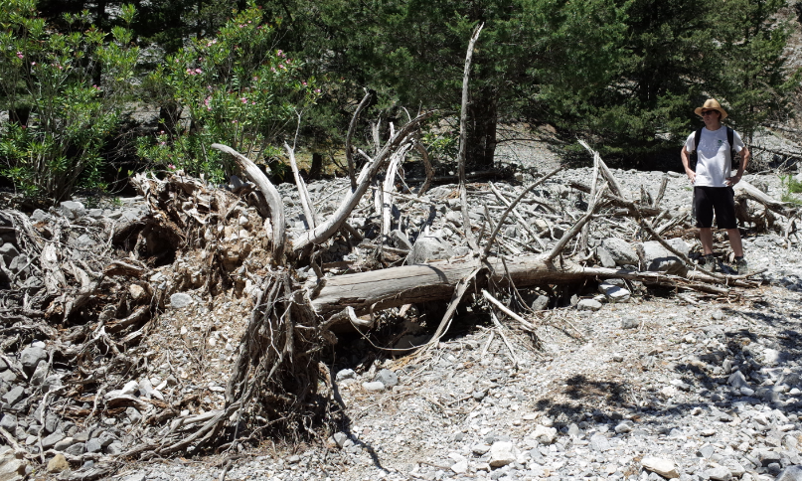
1) Distribuce říčního dřeva v kaňonu a artefakty velké povodně
Prostorová distribuce říčního dřeva
Nejvyšší objemy v segmentech, kde byly časté vývraty (fallen trees) a nápěchy

Slide 15
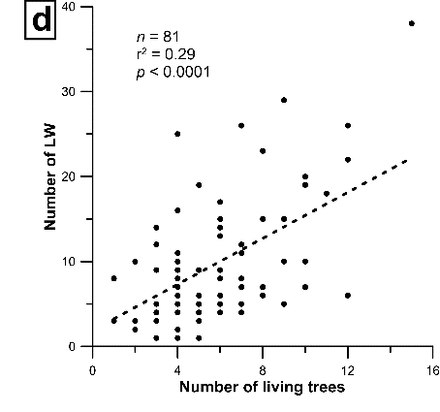
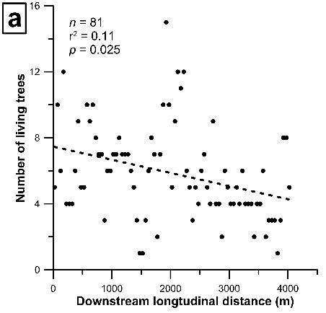
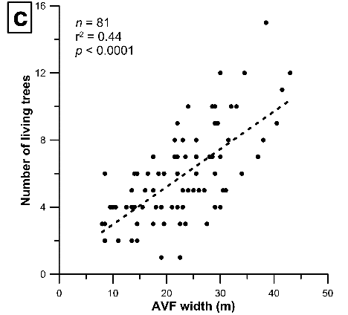
1) Distribuce říčního dřeva v kaňonu a artefakty velké povodně
Prostorová distribuce říčního dřeva
Závislost říčního dřeva na množství živých stromů v údolním dně
Množství živých stromů je závislé na nadmořské výšce (srážky) + šířce aktivního údolního dna (geologická predispozice)

Slide 16
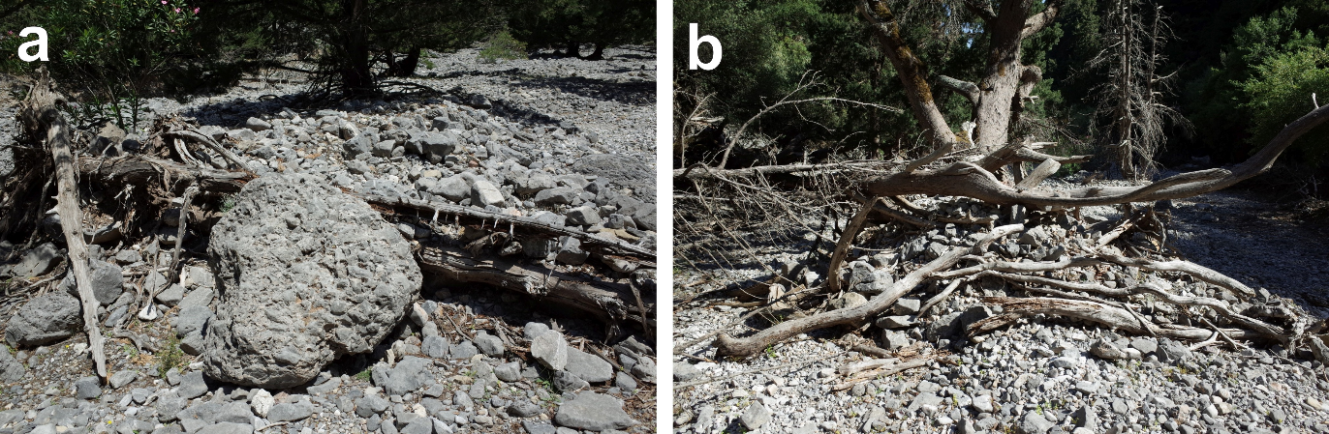
1) Distribuce říčního dřeva v kaňonu a artefakty velké povodně
Geomorfologická funkce říčního dřeva
Je odrazem efemerfního hydrologického režimu a relativně nízkého množství dřeva
Pouze 12 stupňů akumulujících sedimenty (a) a 13 dřevních nápěchů akumulujících sedimenty (b) na 4km délce toku

Slide 17
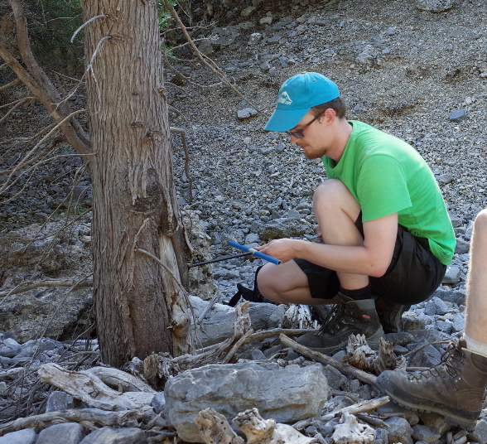
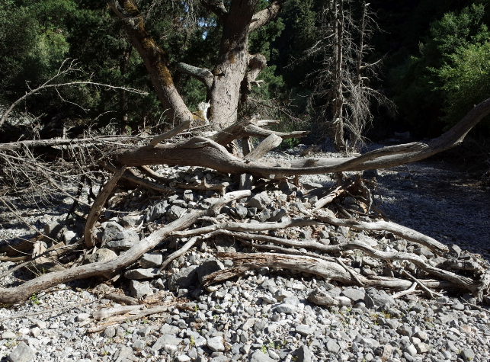
1) Distribuce říčního dřeva v kaňonu a artefakty velké povodně
Doba rozkladu říčního dřeva
Nezdařilo se dendrochronologické datování -> i přes příhodné podmínky (semiaridní klima) rychlý rozklad cypřišového dřeva pravděpodobně díky hmyzu
Datovány velké jizvy na živých stromech u kterých se uložily nápěchy -> povodňová událost z prosince 2000

Slide 18
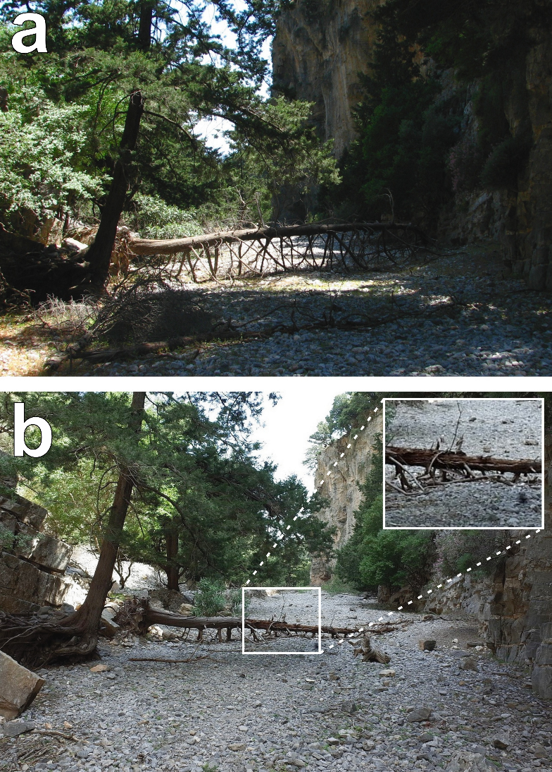
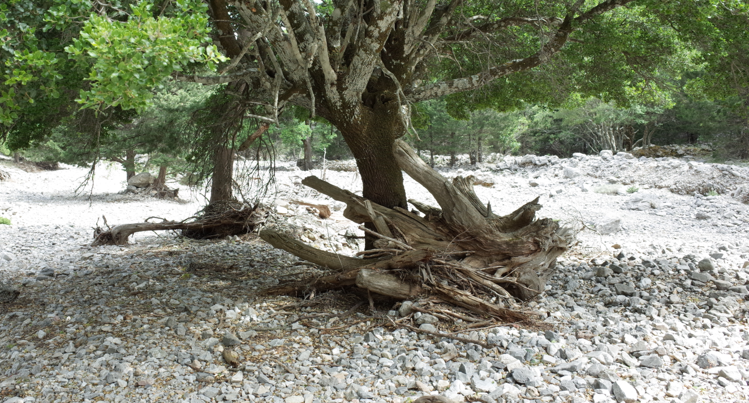
1) Distribuce říčního dřeva v kaňonu a artefakty velké povodně
Povodňová událost 2000
Stále zásadní na současnou distribuci říčního dřeva
Zanedbatelná míra transportu v letech 2001-2017
2008
2017

Slide 19
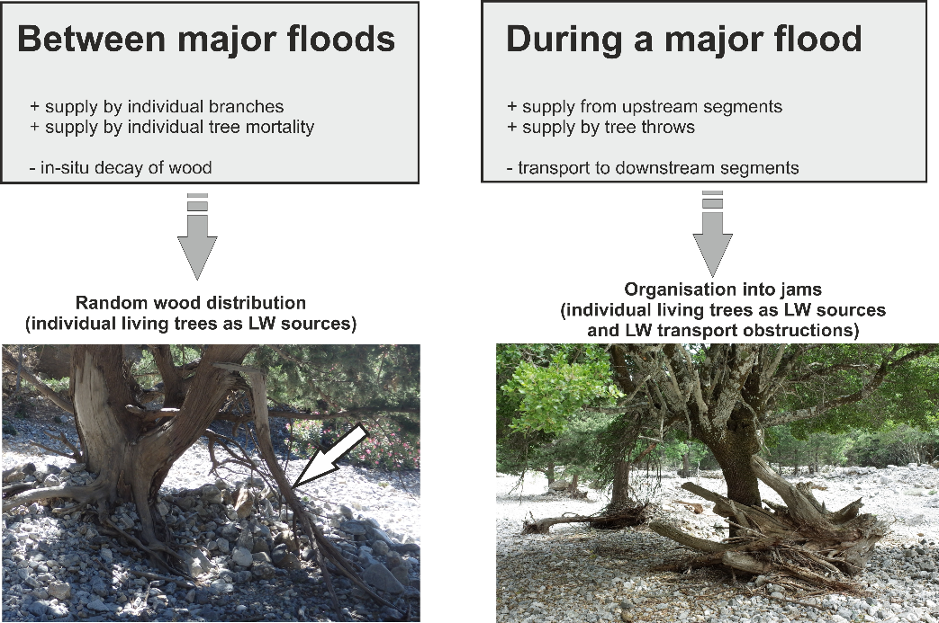
1) Distribuce říčního dřeva v kaňonu a artefakty velké povodně
Povodňová událost 2000
Stále zásadní na současnou distribuci říčního dřeva

Slide 20
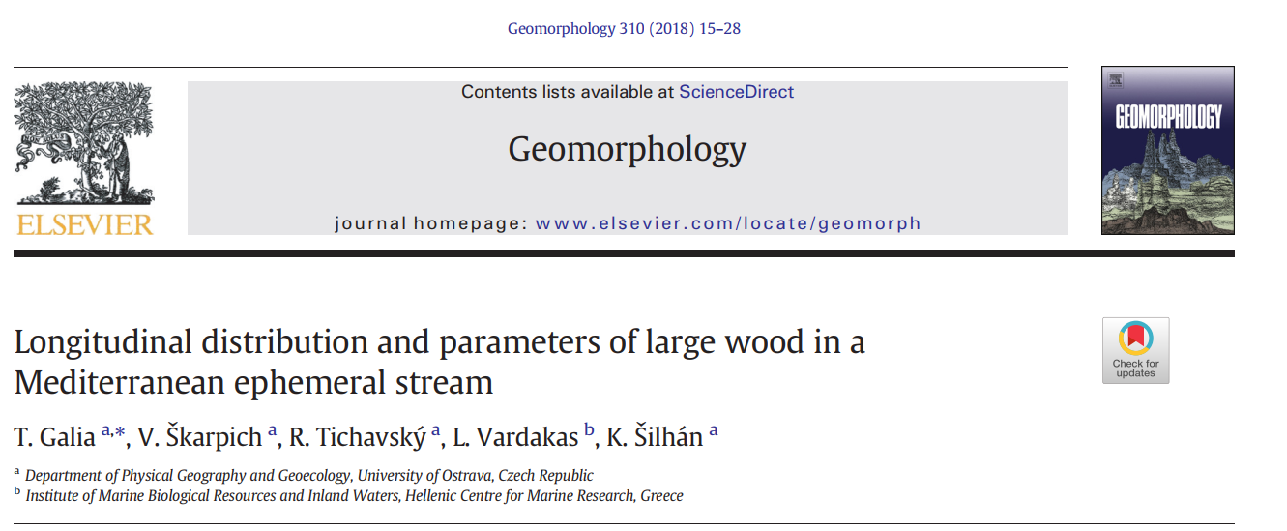
1) Distribuce říčního dřeva v kaňonu a artefakty velké povodně
Hlavní závěry
Relativně nízké množství říčního dřeva v občasně protékaném kaňonu
Jeho množství je závislé na výskytu živých stromů v údolním dně (dodávka z prudkých svahů je zanedbatelná)
Oproti jiným fluviálním systémům nízká gmf účinnosti říčního dřeva
Pravděpodobně rychlý rozklad (cypříše)
Velké povodně jsou zásadní na distribuci a čerstvou dodávku říčního dřeva

Slide 21
2) Predikce výskytu říčního dřeva v horských tocích
Oproti předchozí inventarizaci v jediném toku jsme tentokrát pracovali
ve 37 nezávislých úsecích (100-150 m)
Předmět výzkumu:
Jaké množství říčního dřeva lze očekávat v efemerfních a periodicky protékaných tocích horského pásma semiaridního středomořského klimatu?
Jaké jsou predispozice výskytu říčního dřeva v těchto systémech?
Je říční dřevo relativně stabilním nebo mobilním prvkem?

Slide 22
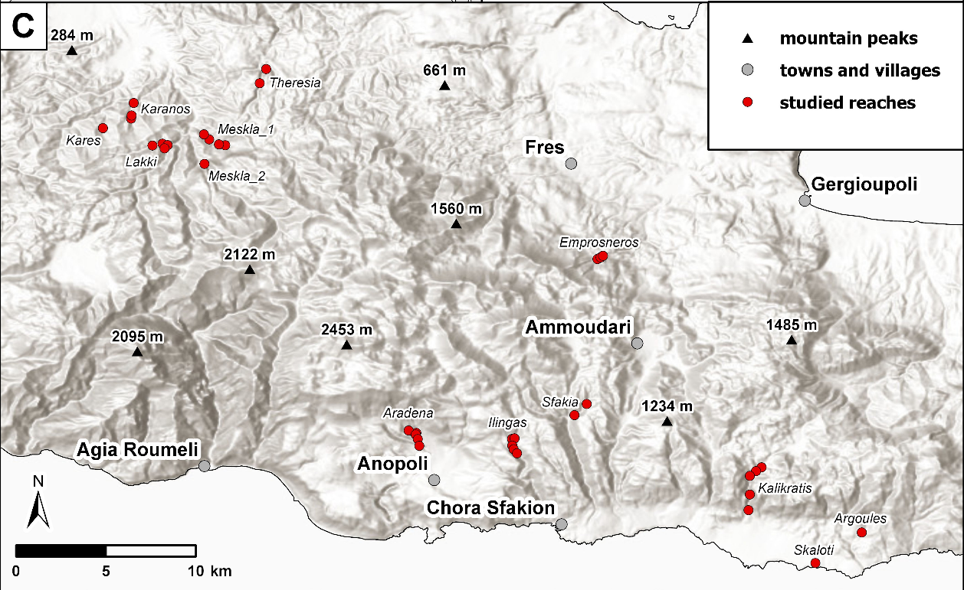
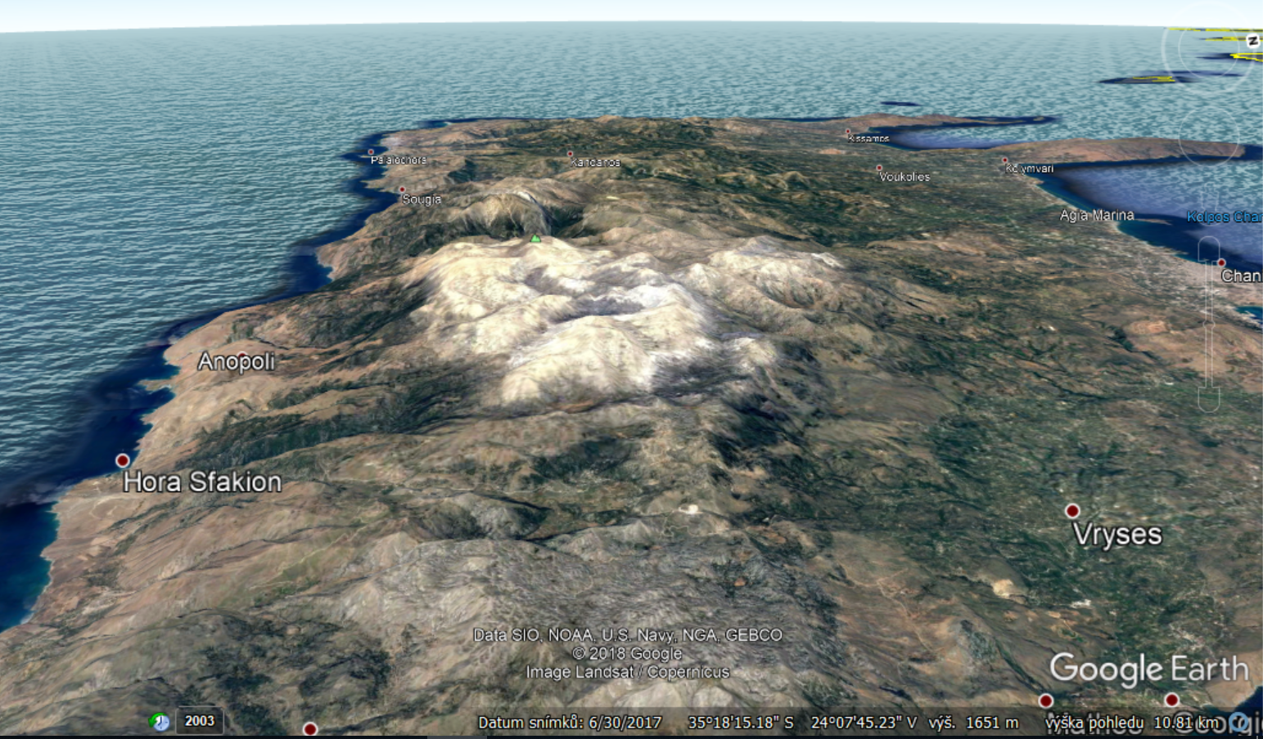
2) Predikce výskytu říčního dřeva v horských tocích
Studované území:
Chania

Slide 23
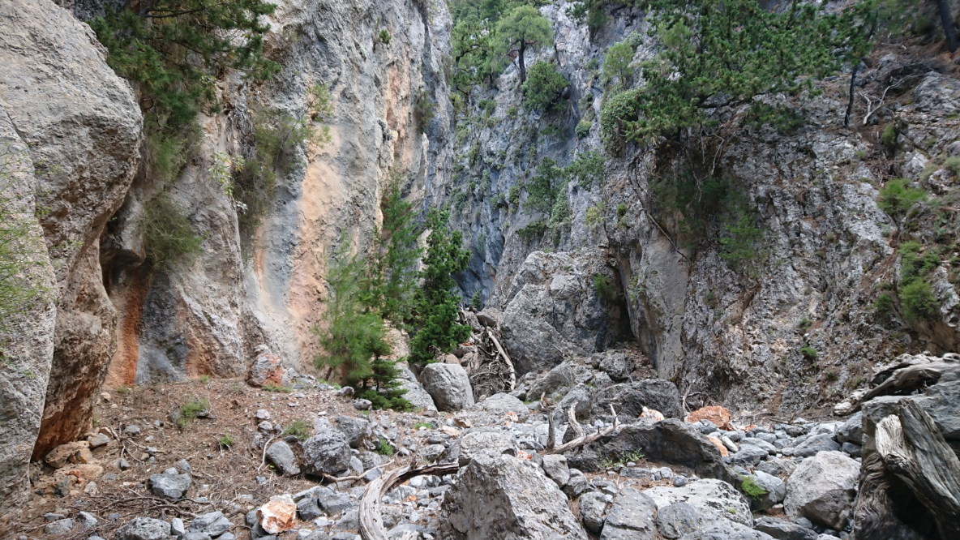
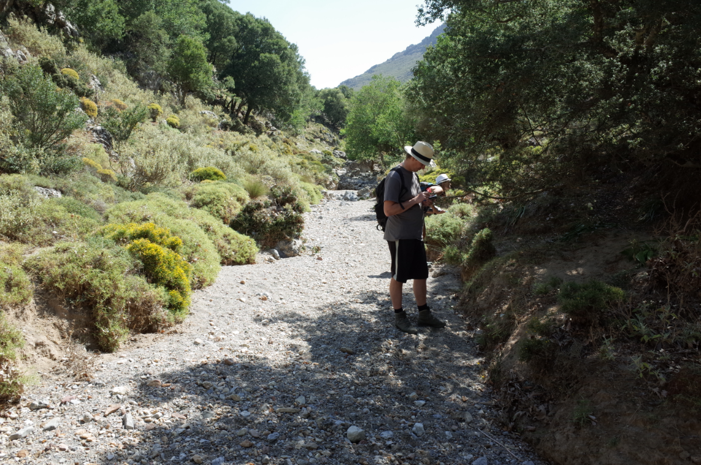
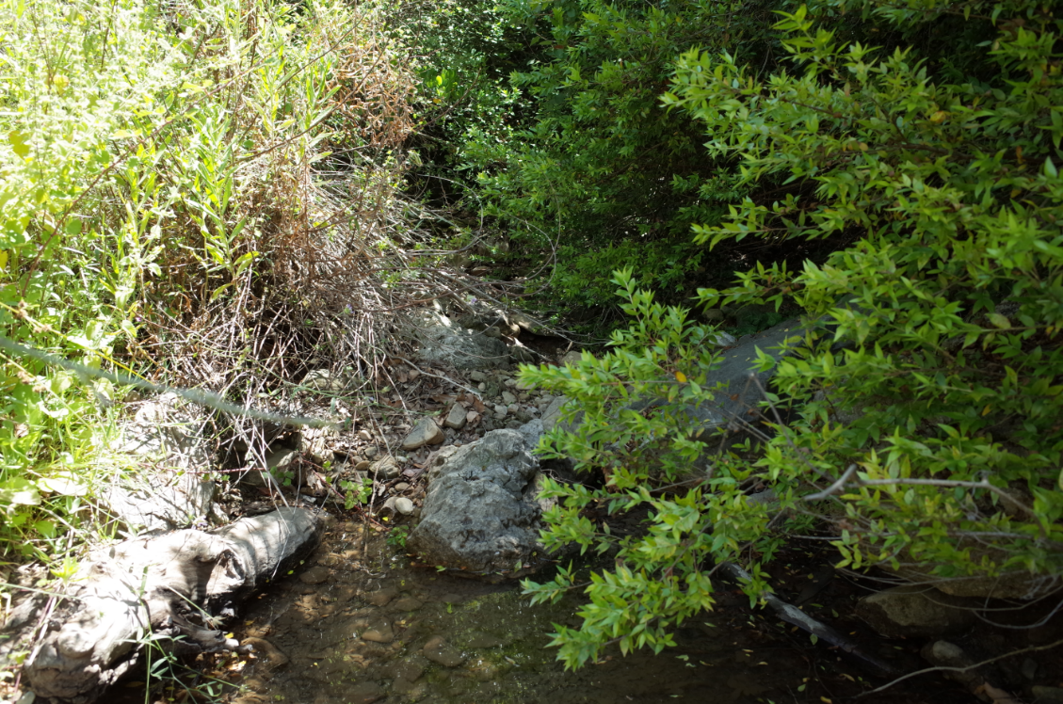
2) Predikce výskytu říčního dřeva v horských tocích
Studované území:

Slide 24
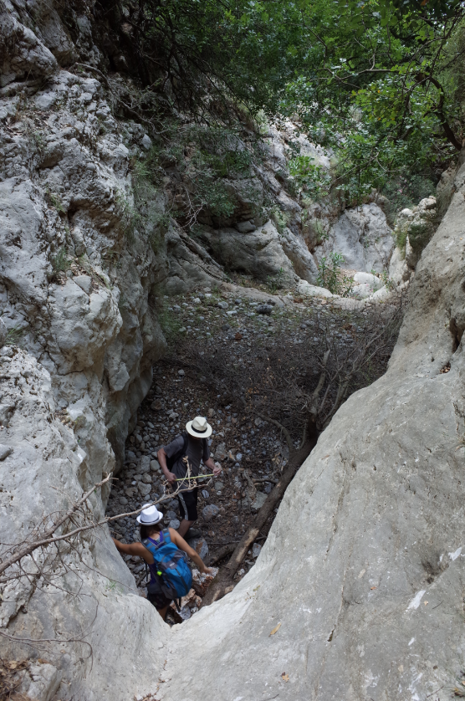
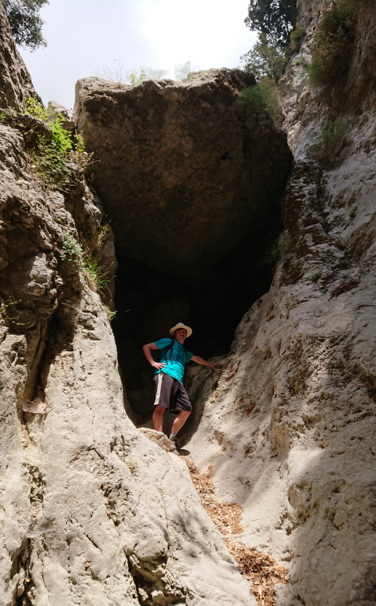
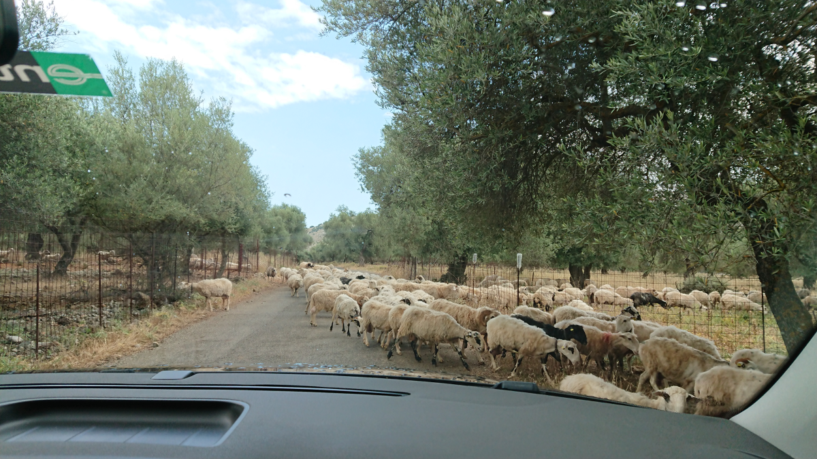

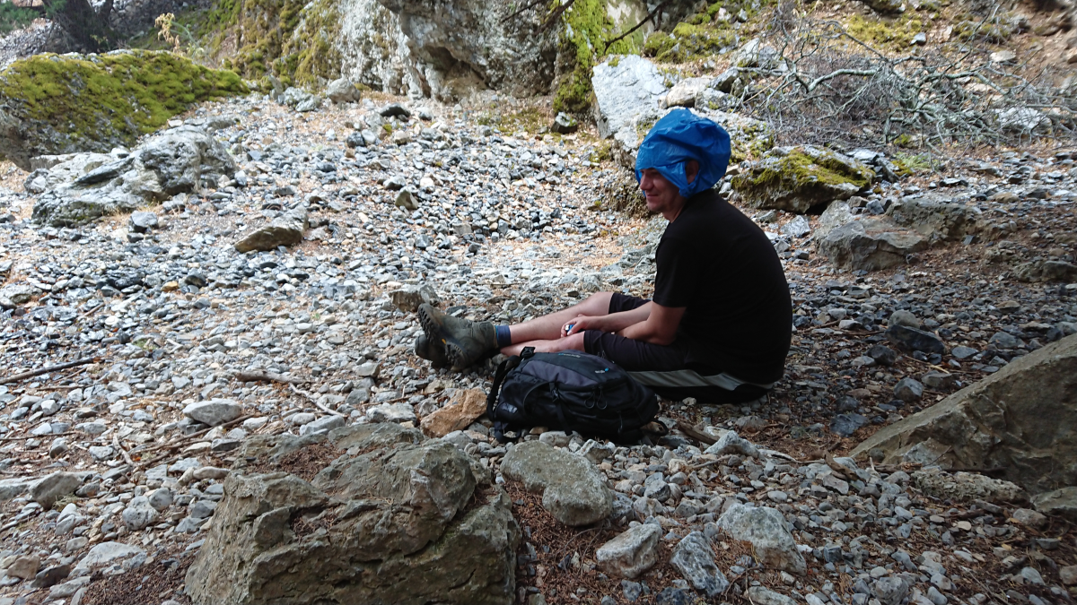
2) Predikce výskytu říčního dřeva v horských tocích

Slide 25
2) Predikce výskytu říčního dřeva v horských tocích
Metody
Inventarizace říčního dřeva v jednotlivých úsecích
Měření vybraných parametrů korytových úseků
Kvantifikace zakmenění a druhového zastoupení břehových porostů/porostů v údolním dně a na přilehlých svazích (25 m od břehu koryta)

Slide 26
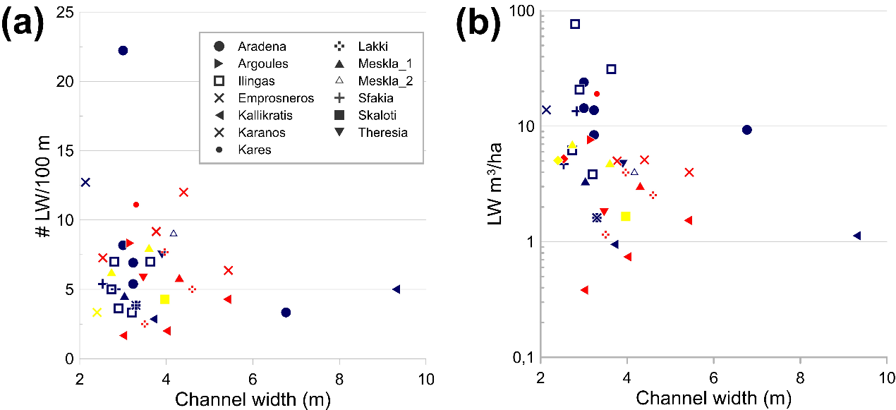
2) Predikce výskytu říčního dřeva v horských tocích
Zjištěné množství říčního dřeva
Nízké množství ve srovnání s jinými regiony (6,5 LW/100 m, 9,6 m³/ha)
Značná variabilita i mezi úseky v rámci jednotlivých povodí
Modrá – kaňony, červená – polouzavřená údolí, žlutá – širší údolí v předpolí

Slide 27
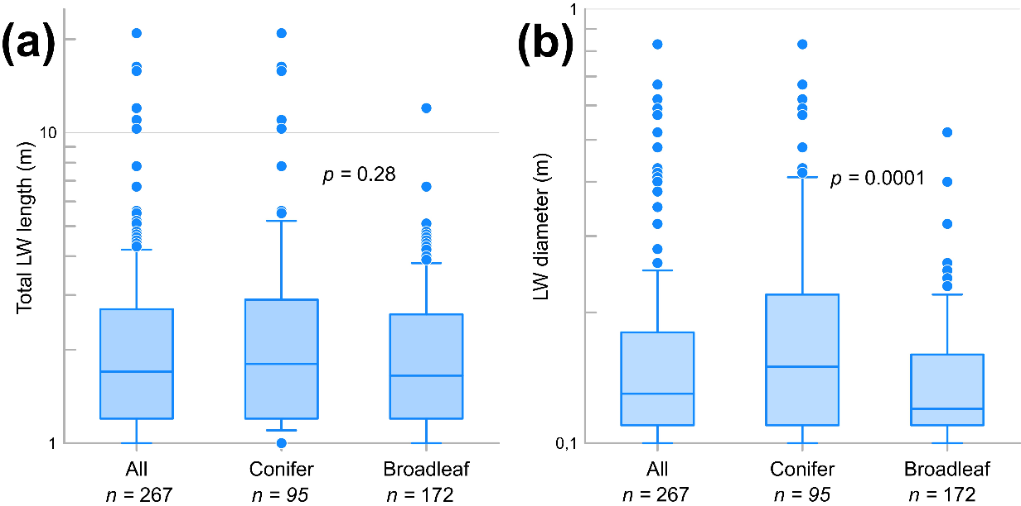
2) Predikce výskytu říčního dřeva v horských tocích
Parametry říčního dřeva
Říční dřevo z jehličnanů má větší průměry kmene než dřevo z listnatých stromů

Slide 28
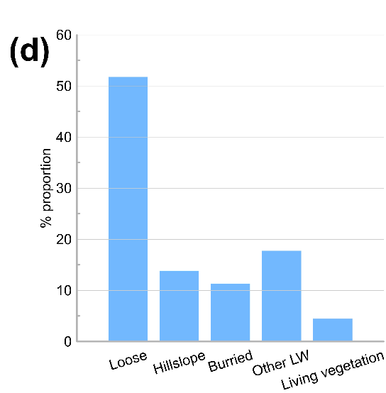
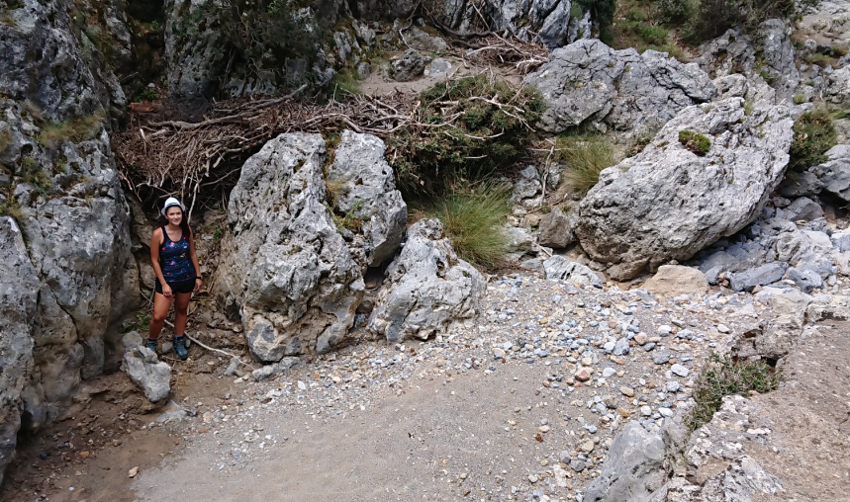
2) Predikce výskytu říčního dřeva v horských tocích
Parametry říčního dřeva
Oproti širokému údolnímu dnu Sfakijského kaňonu nízká míra stabilizace říčního dřeva živou vegetací
> 50 % kusů bylo transportováno během minulých povodní, což se ale neodrazilo ve formování dřevních nápěchů jako artefaktu transportu

Slide 29
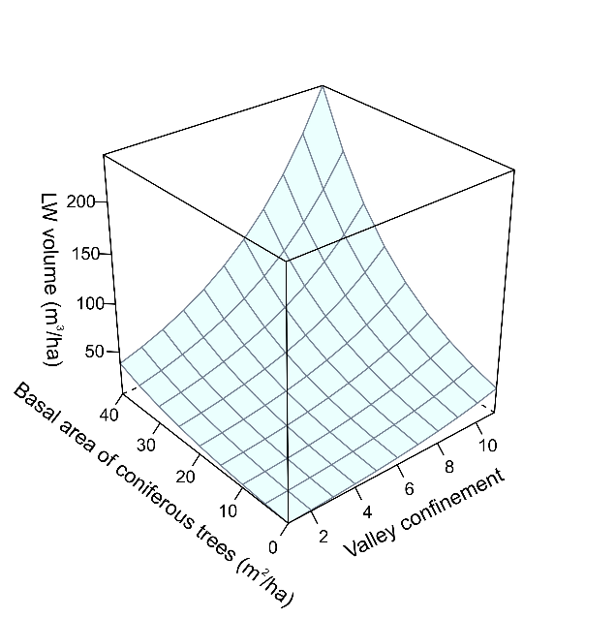
2) Predikce výskytu říčního dřeva v horských tocích
Predispozice celkově nízkého množství říčního dřeva
Nízká hustota zakmenění (2-4 x nižší než v našich lesích) – historie území?
Rychlý rozklad dřeva?
Hydrologický režim?
Generalizované lineární modely ukázaly, že na objem říčního dřeva má pozitivní vliv:
Přítomnost jehličnanů
Celková hustota zakmenění
Nadmořská výška
Nízká šířka koryta
Uzavřenost údolí
Generalizované lineární modely ukázaly, že na počty říčního dřeva má pozitivní vliv
(ale pouze na p <0.1):
Přítomnost listnáčů
Nízká šířka údolního dna

Slide 30
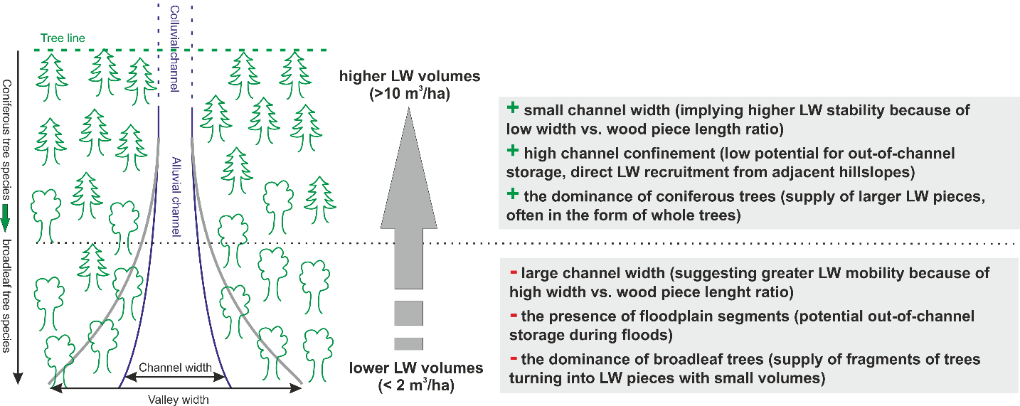
2) Predikce výskytu říčního dřeva v horských tocích
Predispozice celkově nízkého množství říčního dřeva

Slide 31
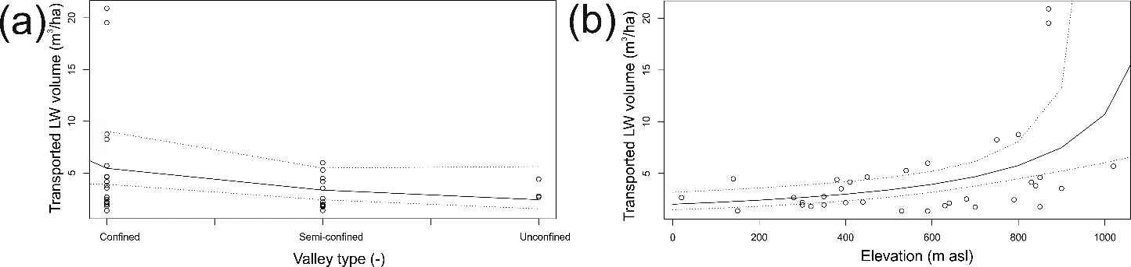
2) Predikce výskytu říčního dřeva v horských tocích
Transportované říční dřevo
Jeho objem stoupá s uzavřeností údolí a nadmořskou výškou (vazba na celkový objem říčního dřeva)
Proporciální nárůst transportovaného dřeva na celkovém objemu říčního dřeva s nárůstem šířky koryta

Slide 32
2) Predikce výskytu říčního dřeva v horských tocích
Hlavní závěry
Množství říčního dřeva je relativně nízké, ale značně variabilní
Tato variabilita je podmíněna druhovým složením živé vegetace, které je podmíněno nadmořskou výškou, případně lokálními disturbancemi (svahové nestability, pravděpodobně i lesní požáry)
Vliv mají geometrické parametry koryta a uzavřenost údolí
Vysoká míra mobility, pravděpodobně značně nepravidelná (flash floods) -> probíhá vyhodnocení jizev způsobených povodněmi v některých povodích

Slide 33
3) Říční dřevo v periodicky protékané řece a jeho potenciální vliv na biotu
Předmět (prozatím nevyhodnoceného) výzkumu:
Jaké množství říčního dřeva se nachází v periodicky protékané řece s úseky
o kontrastní morfologií a jaké jsou zákonitosti jeho výskytu?
Existuje zde vazba mezi říčním dřevem a populacemi endemických rybích druhů?

Slide 34
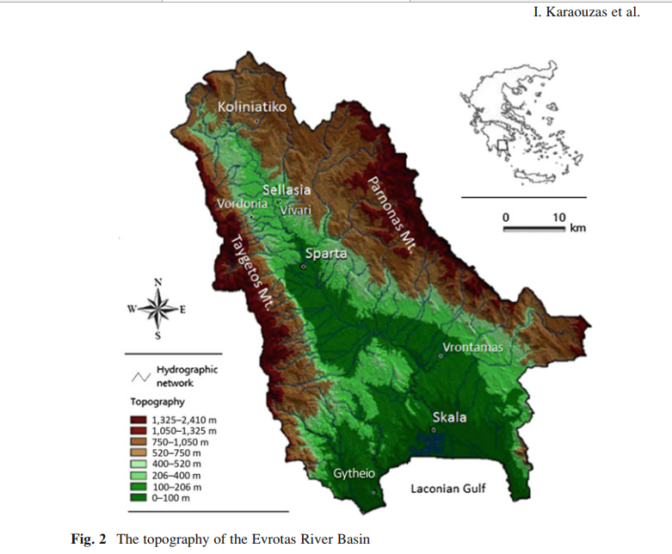
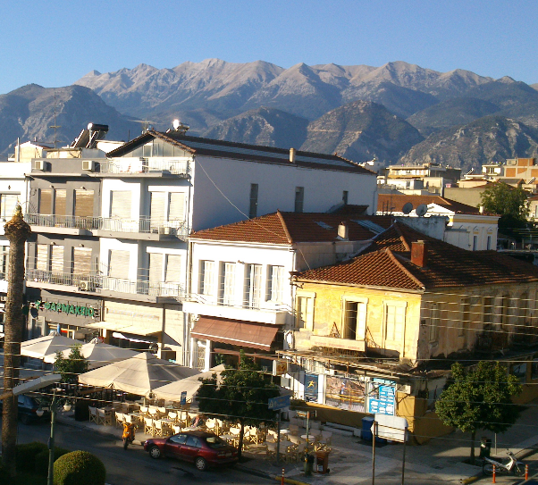
3) Říční dřevo v periodicky protékané řece a jeho potenciální vliv na biotu
Studované území:
100 km dlouhá řeka Evrotas, Peloponés

Slide 35
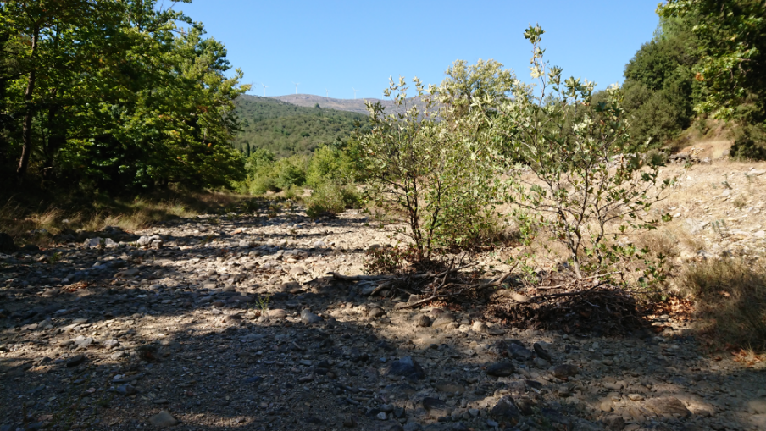
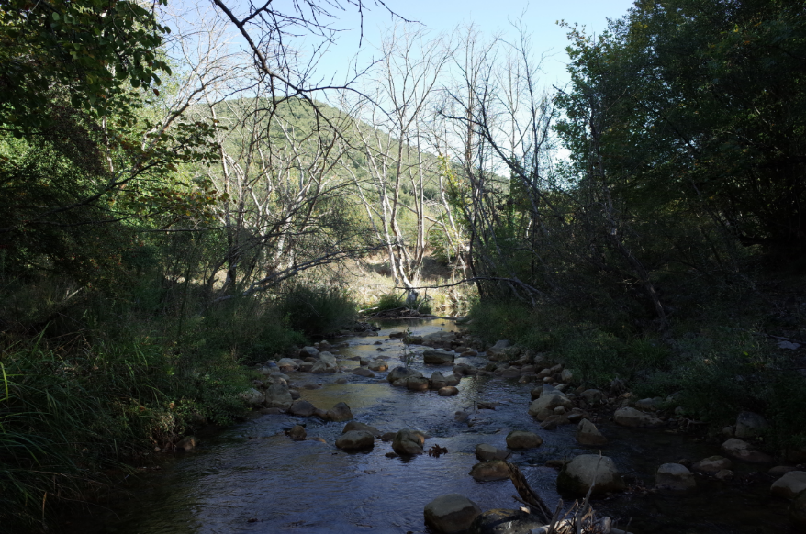
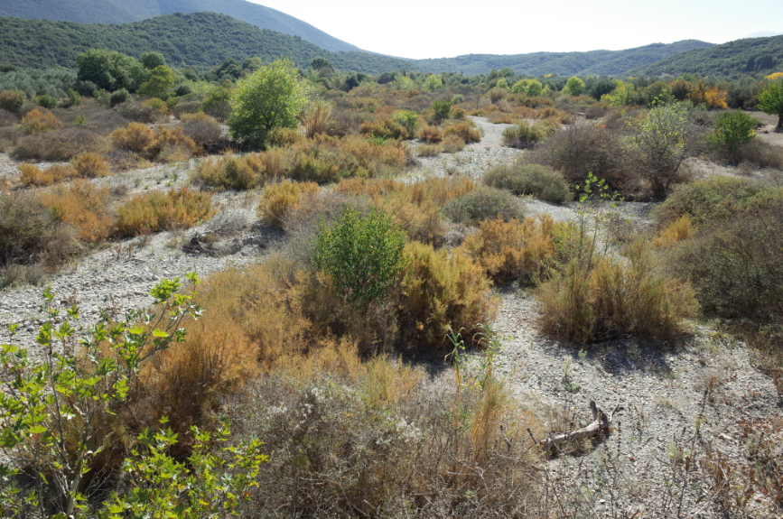










3) Říční dřevo v periodicky protékané řece a jeho potenciální vliv na biotu
Studované území:
100 km dlouhá řeka Evrotas, Peloponés

Slide 36
3) Říční dřevo v periodicky protékané řece a jeho potenciální vliv na biotu
Metody:
Inventarizace říčního dřeva v 19+3 úsecích
Měření geometrických parametrů koryta těchto úseků
Kvantifikace parametrů břehových porostů (zakmenění, podíl mrtvých stromů)
Odlov ryb ve vybraných úsecích a konkrétních lokalitách u dřeva/mimo dřevo ☹

Slide 37
3) Říční dřevo v periodicky protékané řece a jeho potenciální vliv na biotu
Množství a vůdčí faktory výskytu říčního dřeva
Variabilní především v závislosti na hydrologickém režimu úseku
Tento hydrologický režim ovlivňuje i zakmenění břehových porostů

Slide 38
3) Říční dřevo v periodicky protékané řece a jeho potenciální vliv na biotu
Množství říčního dřeva
Variabilní především v závislosti na hydrologickém režimu úseku
Tento hydrologický režim ovlivňuje i zakmenění břehových porostů

Slide 39


3) Říční dřevo v periodicky protékané řece a jeho potenciální vliv na biotu
Source-to-sinks toky říčního dřeva
V některých úsecích výskyt mrtvých platanů -> předpoklad zvýšené dodávky
Relativně široké větvící se úseky – depozice říčního dřeva

Slide 40


3) Říční dřevo v periodicky protékané řece a jeho potenciální vliv na biotu
Source-to-sinks toky říčního dřeva
V některých úsecích výskyt mrtvých platanů -> předpoklad zvýšené dodávky
Kaňonovité úseky – předpoklad urychlení transportu (vysoká rychlost a hloubka proudění)

Slide 41

3) Říční dřevo v periodicky protékané řece a jeho potenciální vliv na biotu
Source-to-sinks toky říčního dřeva
V některých úsecích výskyt mrtvých platanů -> předpoklad zvýšené dodávky
Potenciální problém u mostních konstrukcí pod „sources“

Slide 42


3) Říční dřevo v periodicky protékané řece a jeho potenciální vliv na biotu
Potenciální vliv na endemické druhy ryb
Odlov ryb v blízkosti říčního dřeva a v místech bez dřeva, avšak…

Slide 43


3) Říční dřevo v periodicky protékané řece a jeho potenciální vliv na biotu
Potenciální vliv na endemické druhy ryb
Většina místních druhů a populačních stádií preferuje habitat pomalejšího a hlubšího proudění
Říční dřevo může přispět k vývoji
těchto habitatů (hrazené/výmolové tůně)
Vardakas et al., 2016

Slide 44



3) Říční dřevo v periodicky protékané řece a jeho potenciální vliv na biotu
Hlavní závěry
Prozatím se ukazuje, že nevysychající úseky mají více říčního dřeva
Říční dřevo by se mohlo uplatnit jako významný revitalizační prvek za účelem ochrany endemických populací ryb
Zvýšené povodňové riziko v případě, že mezi zdrojnicí říčního dřeva a úsekem s infrastrukturou neexistuje „retenční“ širší úsek

Slide 45


Děkuji za pozornost!
czech-rivers.blogspot.com
facebook: @fluvialni.geomorfologie
tomas.galia@osu.cz

